Slide 1





TRƯỜNG TIỂU HỌC HỨA TẠO
CHÀO MỪNG QUÝ THẦY CÔ VỀ DỰ GIỜ THĂM LỚP
TOÁN
LỚP 1B
Giáo viên: Nguyễn Thị Mỹ Liên

Slide 2



ÔN VÀ KHỞI ĐỘNG

Slide 3


Chủ đề 7: ĐỘ DÀI VÀ ĐO ĐỘ DÀI
Bài 26: Đơn vị đo độ dài (T2)
Ban biên tập AES

Slide 4

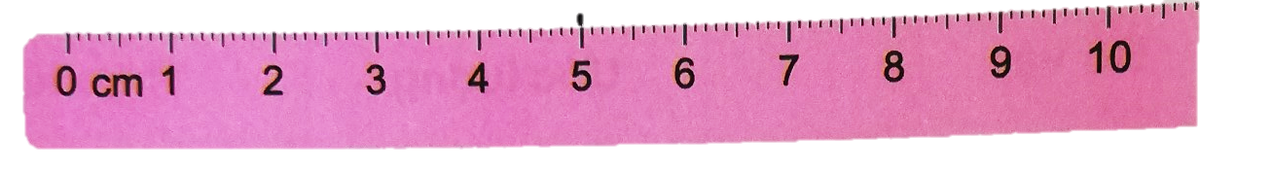
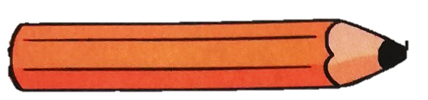
Xăng-ti-mét
Thước thẳng có vạch chia thành từng xăng-ti-mét.
cm
Xăng-ti-mét viết tắt là …..
5 cm
Bút chì dài …..

Slide 5

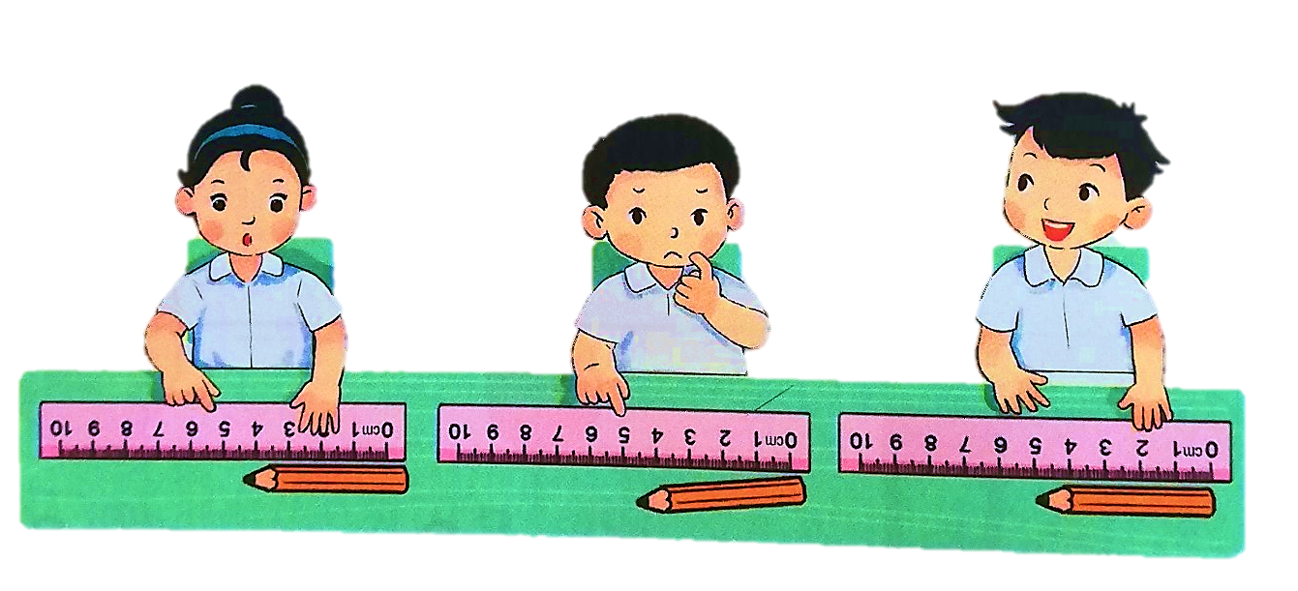
1
Bạn nào đặt thước đo đúng
Mai
Việt
Nam

Slide 6
Cách đặt thước đo đúng
Đặt thước thẳng và phải áp sát thước với bút chì thẳng hàng, đặt điểm đầu bút chì vào đúng vạch số 0 trên thước.

Slide 7
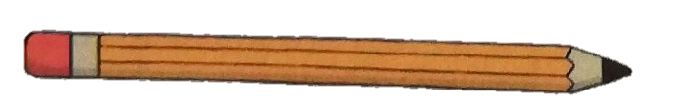
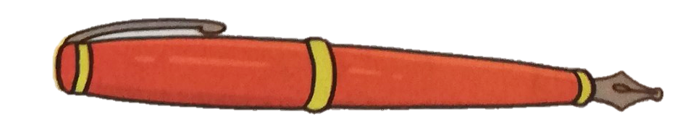
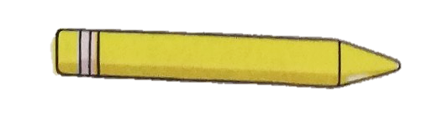
2
a) Đo độ dài mỗi cây bút
6
cm
8
8
cm
4
4
cm
b) Trong các cây bút trên, bút nào dài nhất, bút nào ngắn nhất ?

Slide 8
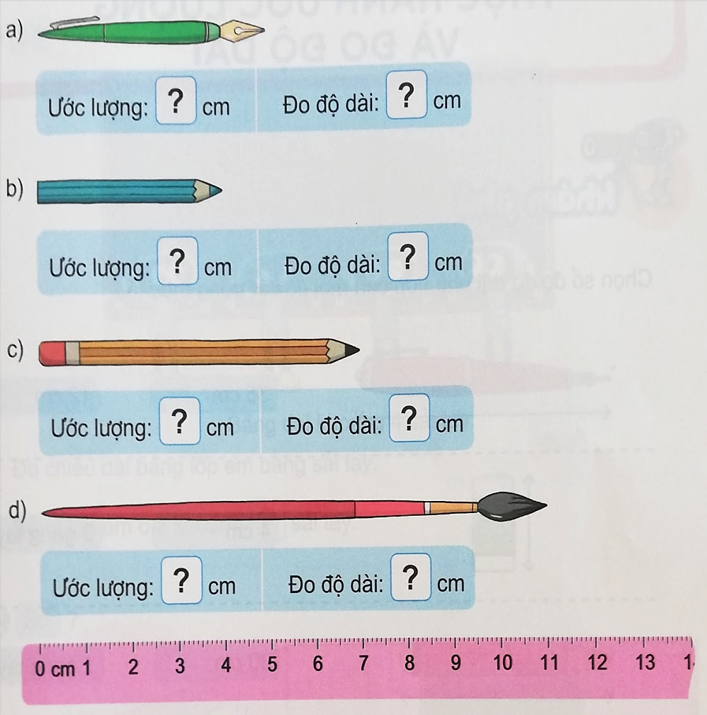
3
Ước lượng độ dài mỗi cây bút rồi dùng thước có vạch chia xăng-ti-mét để đo chúng.
6
5

Slide 9

3
Ước lượng độ dài mỗi cây bút rồi dùng thước có vạch chia xăng-ti-mét để đo chúng.
5
6
4

Slide 10
3
Ước lượng độ dài mỗi cây bút rồi dùng thước có vạch chia xăng-ti-mét để đo chúng.
7
11

Slide 11
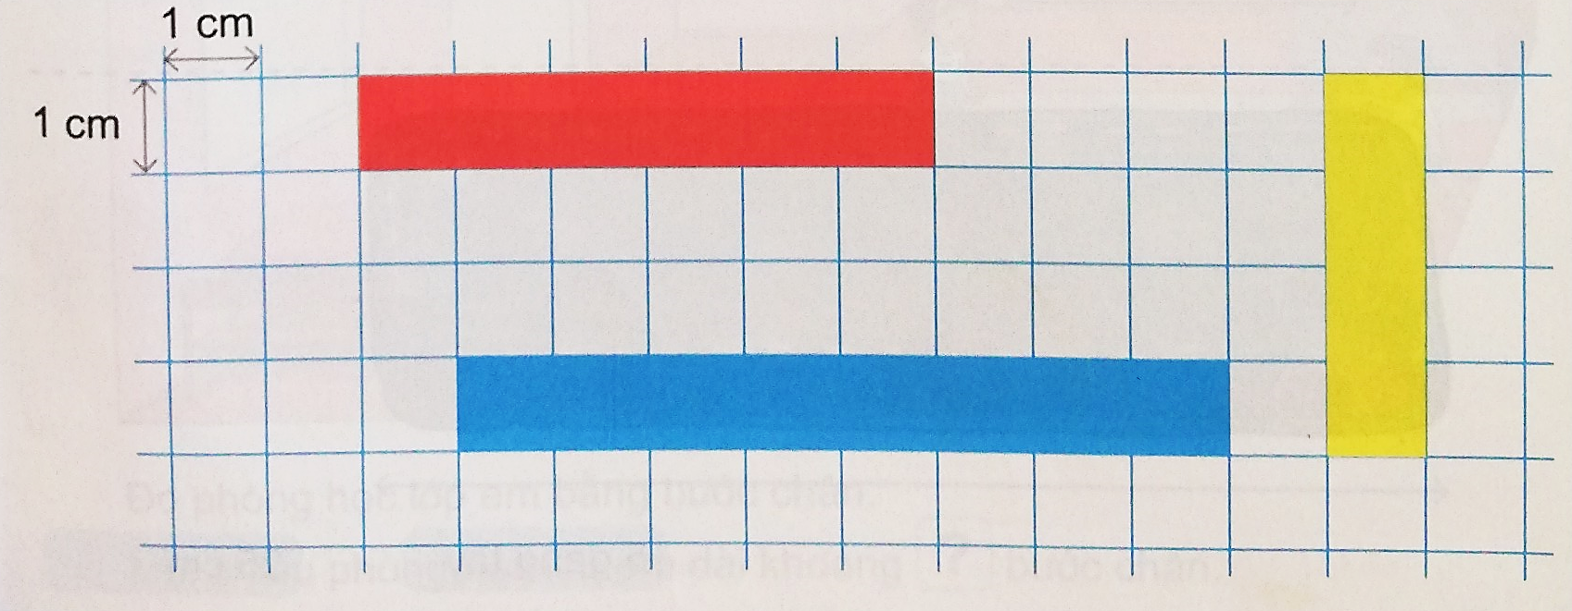
4
Mỗi băng giấy dài bao nhiêu xăng-ti-mét ?
Băng giấy đỏ 6 cm
Băng giấy vàng 4 cm
Băng giấy xanh 8 cm

Slide 12

TRÒ CHƠI
ĐÚNG - SAI

Slide 13
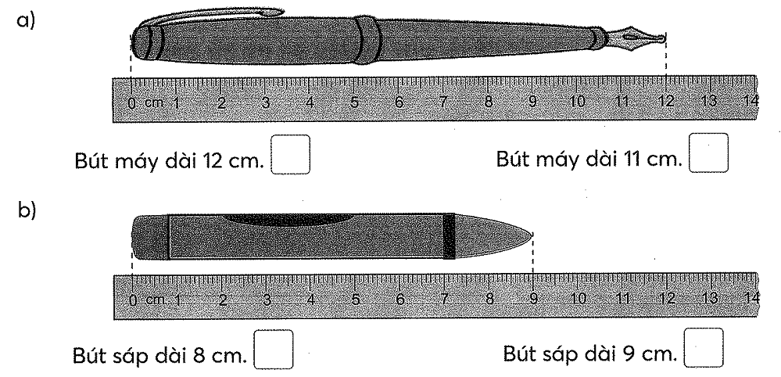
Đ
S

Slide 14

CỦNG CỐ
BÀI HỌC

